Slide 1
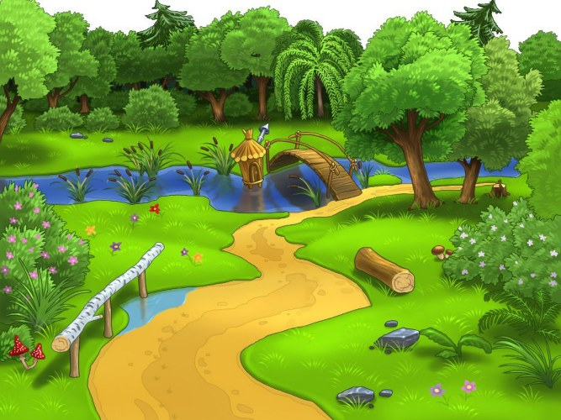
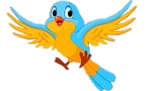
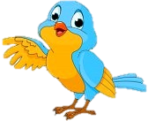
DANY EL PAJARITO

Slide 2
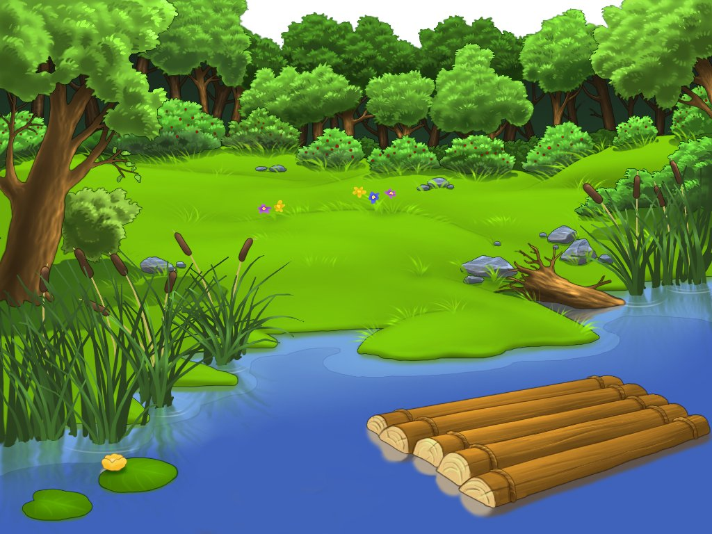
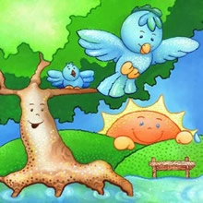
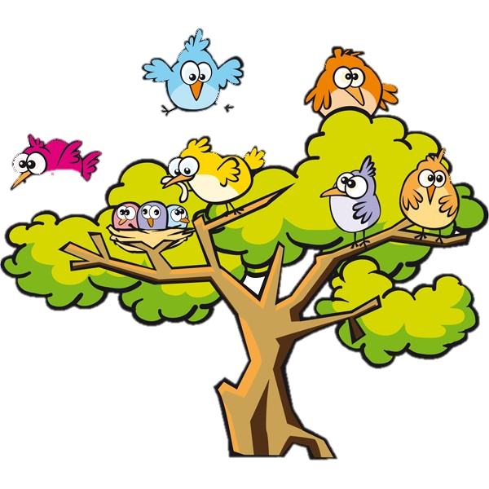
Erase una vez en un bosque vivía un pajarito llamado DANY quien soñaba con poder volar lo más alto y sentir una brisa por sus alas…..

Slide 3
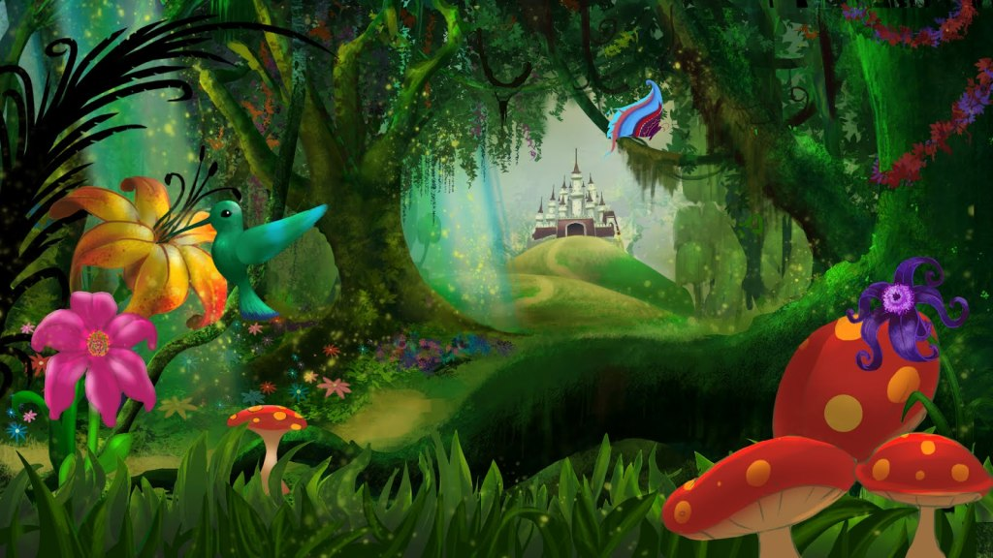

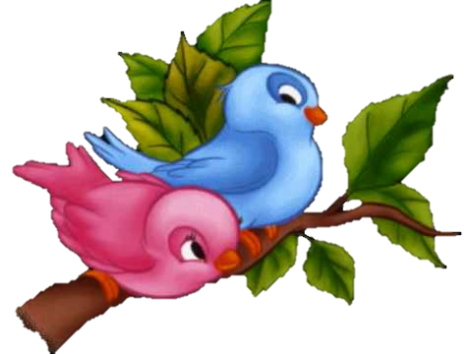
El pajarito Dany tenía un amigo llamado IKE un día acordaron hacer una competencia de vuelo .

Slide 4
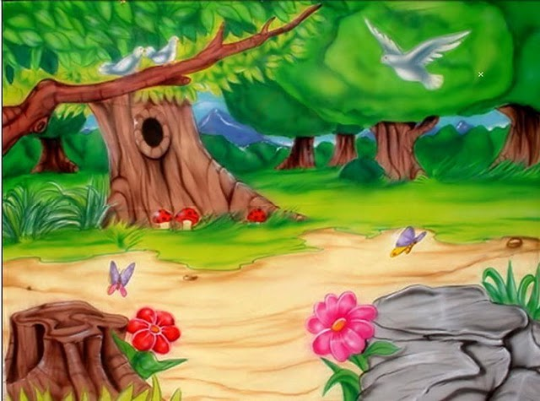



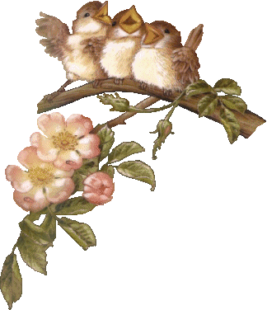

Dany y 5 amigos más también querían participar en la competencia y ganar…..

Slide 5
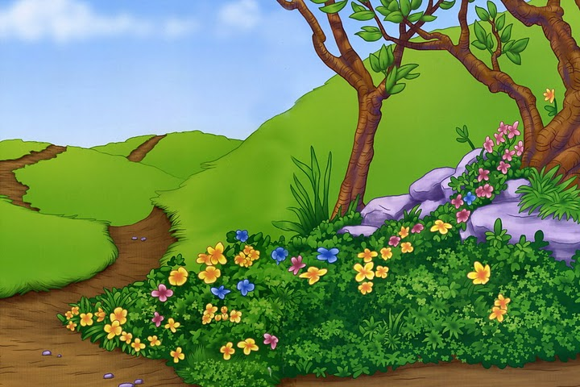
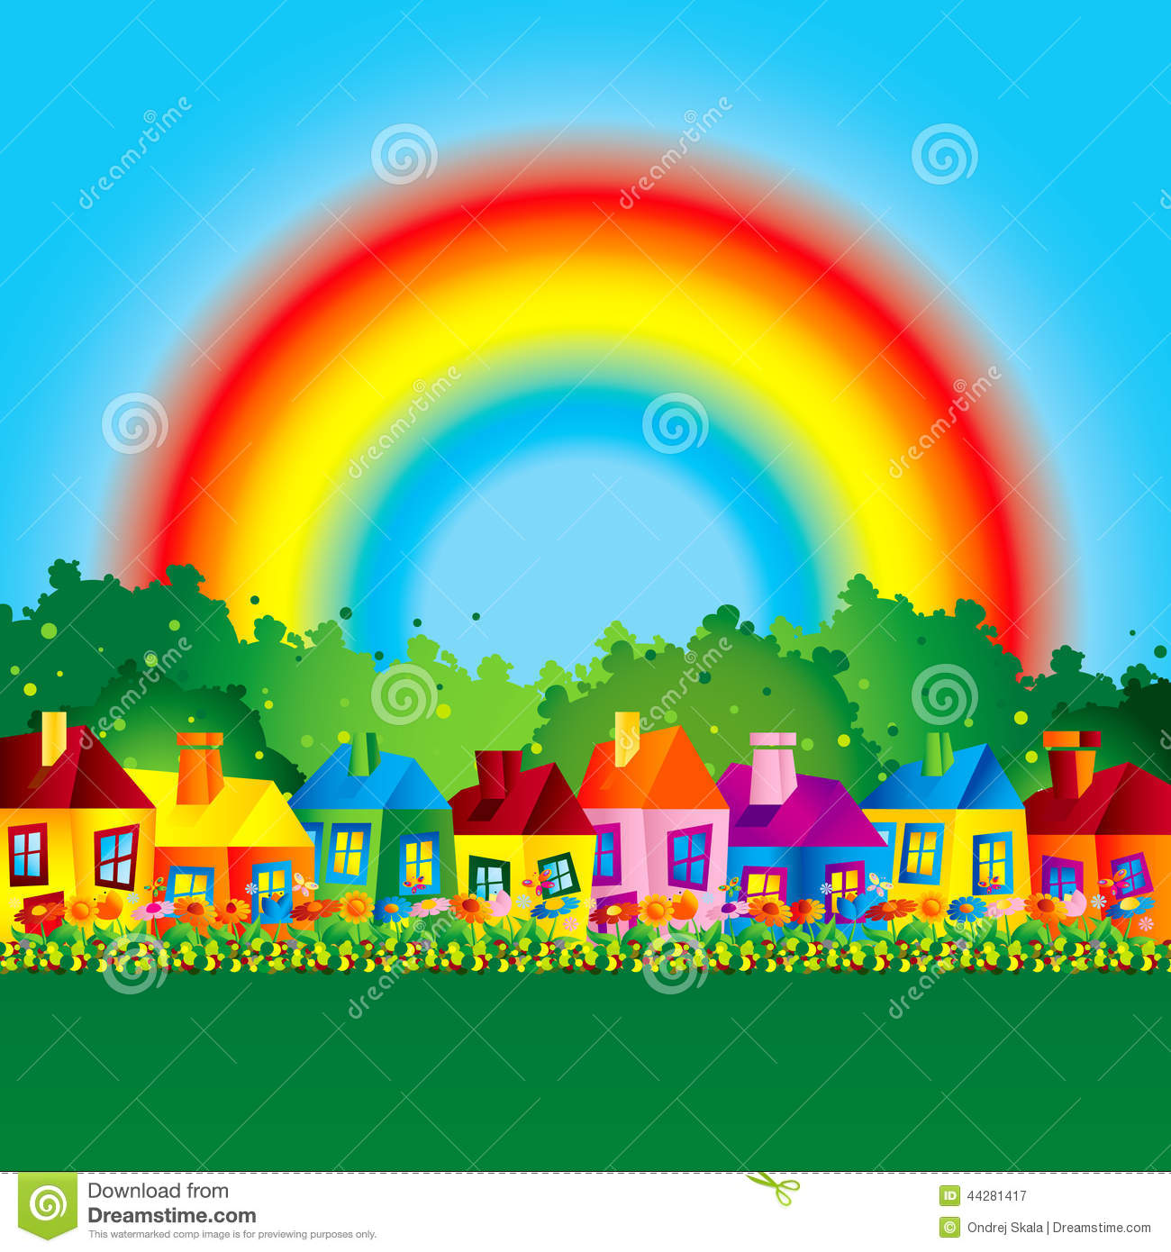
Llego el día de la competencia y……

Slide 6
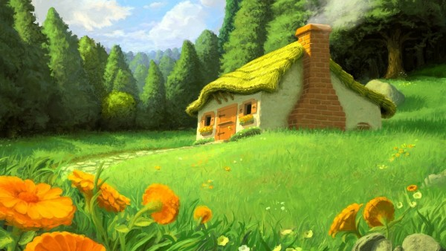
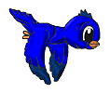
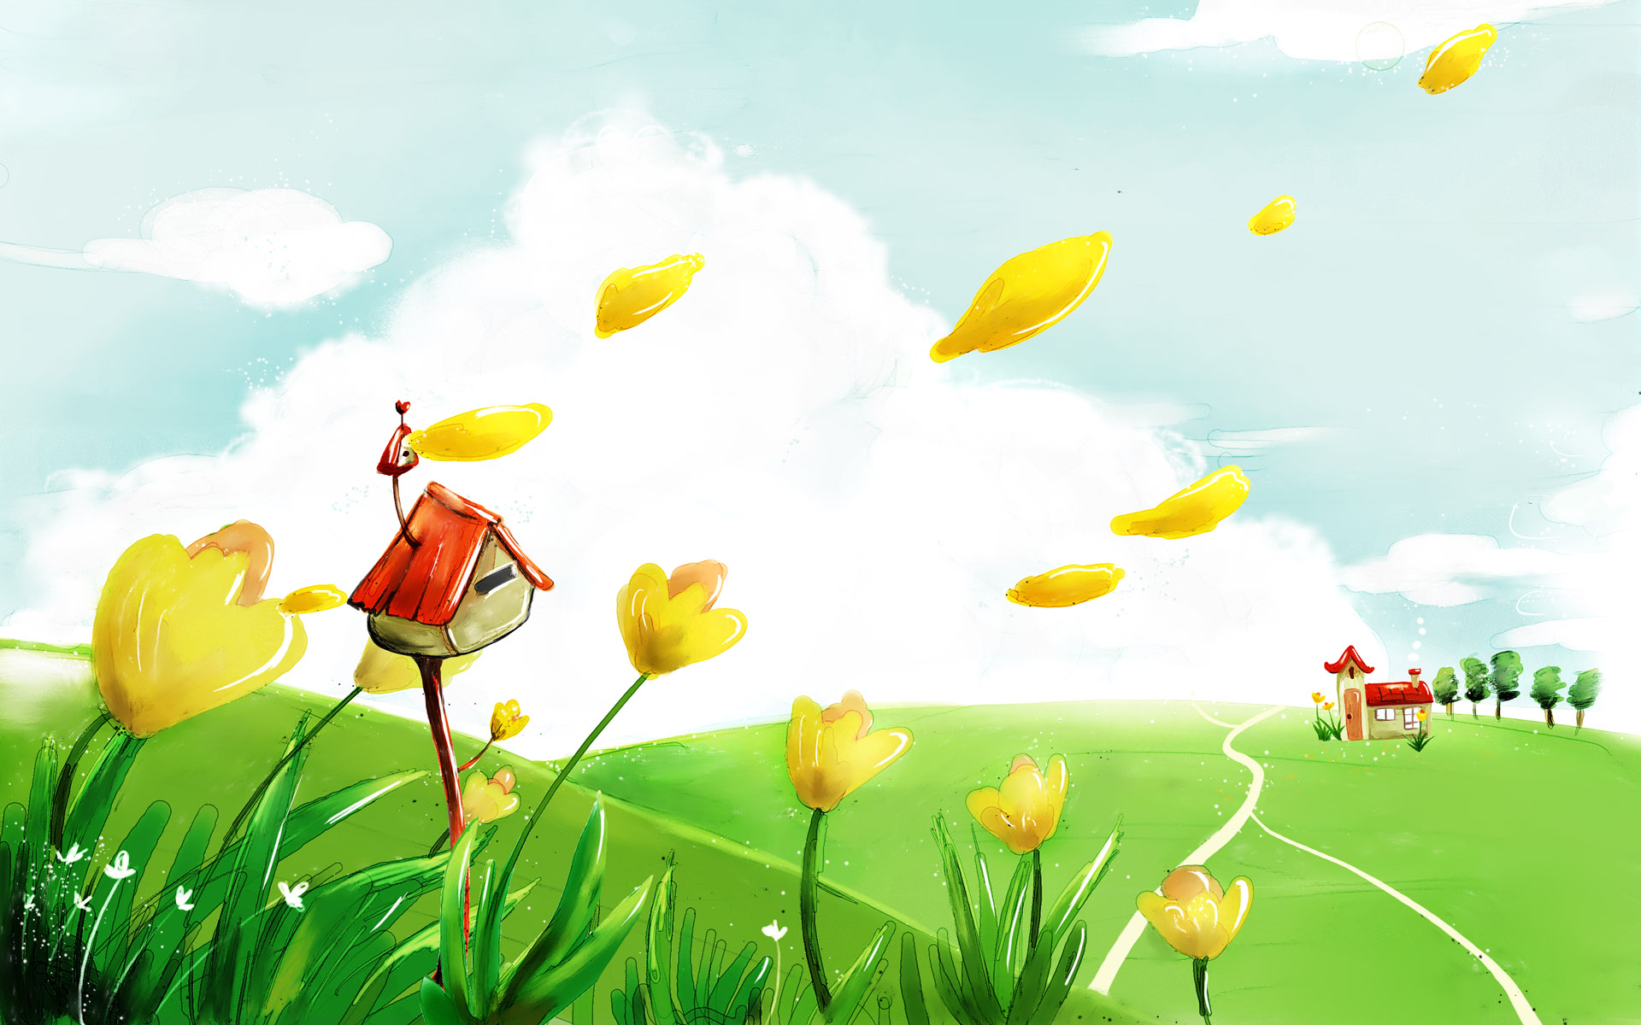
Empezó la carrera y todos empezaron a volar

Slide 7
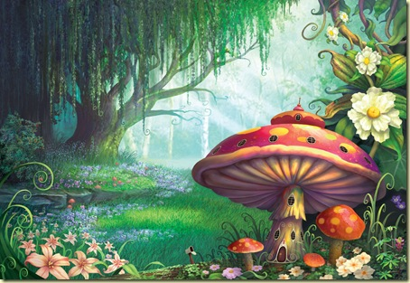
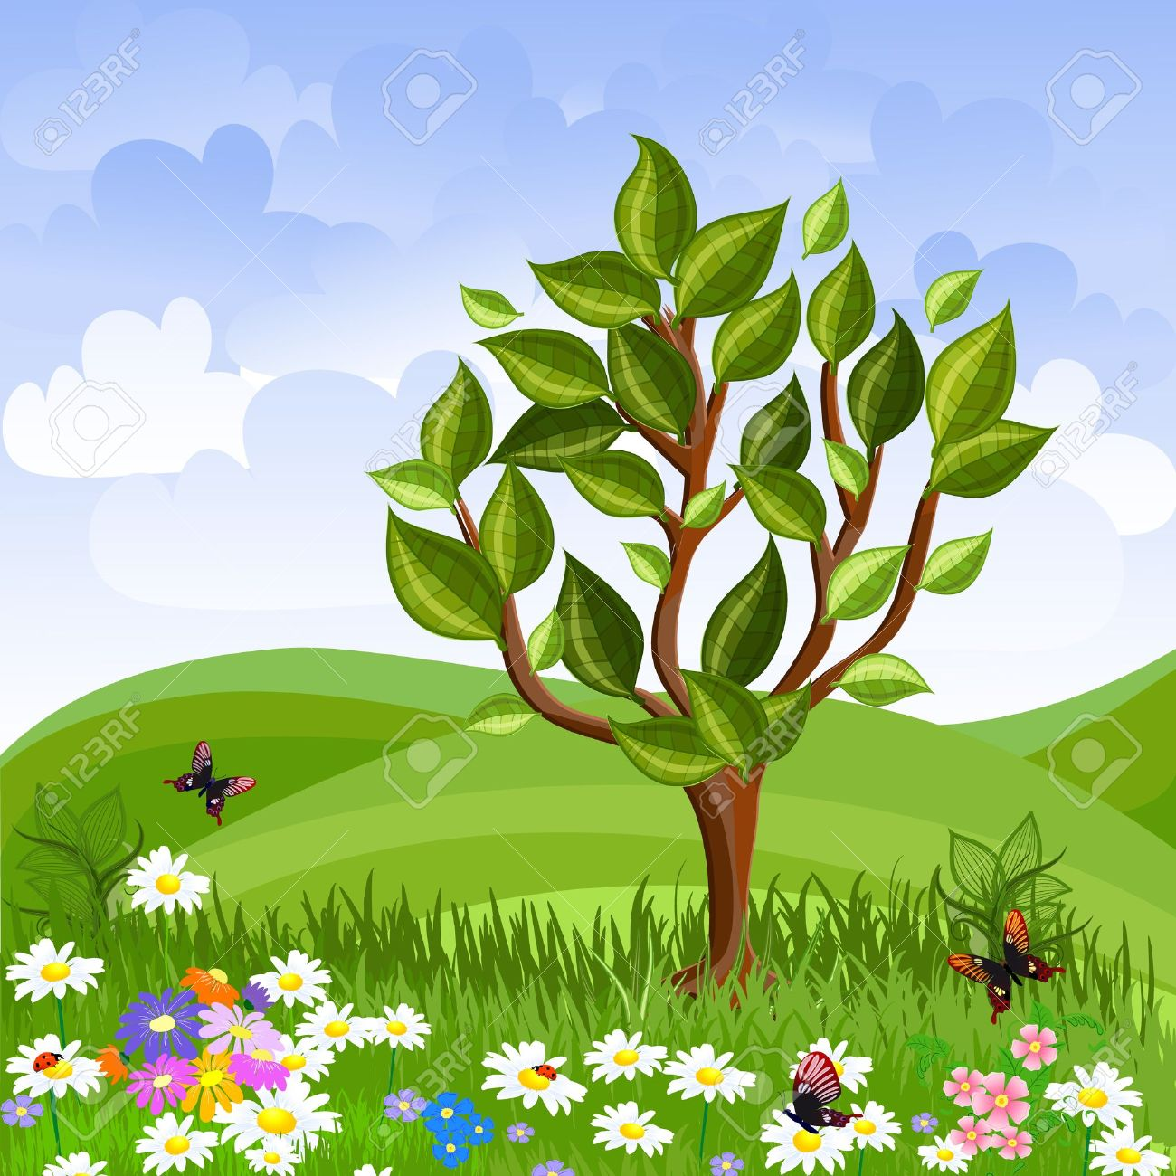

Cuando termino la carrera Dany estaba feliz por que había ganado el segundo puesto

Slide 8
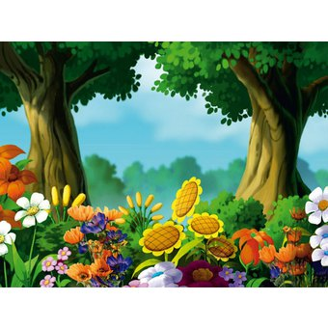
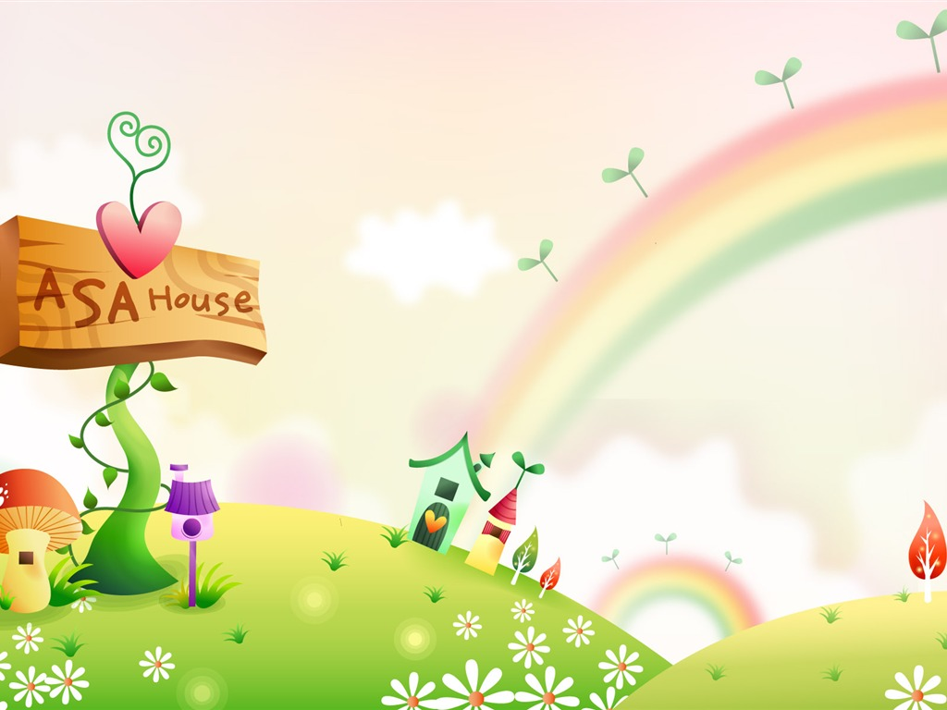
Pero aun estaba feliz, cuando su primo IKE él que había ganado el primer puesto……

Slide 9
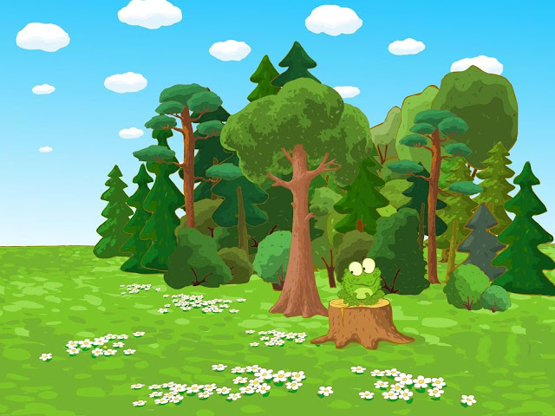

Le dijo: que el nunca iba a volar tan alto como él…….

Slide 10
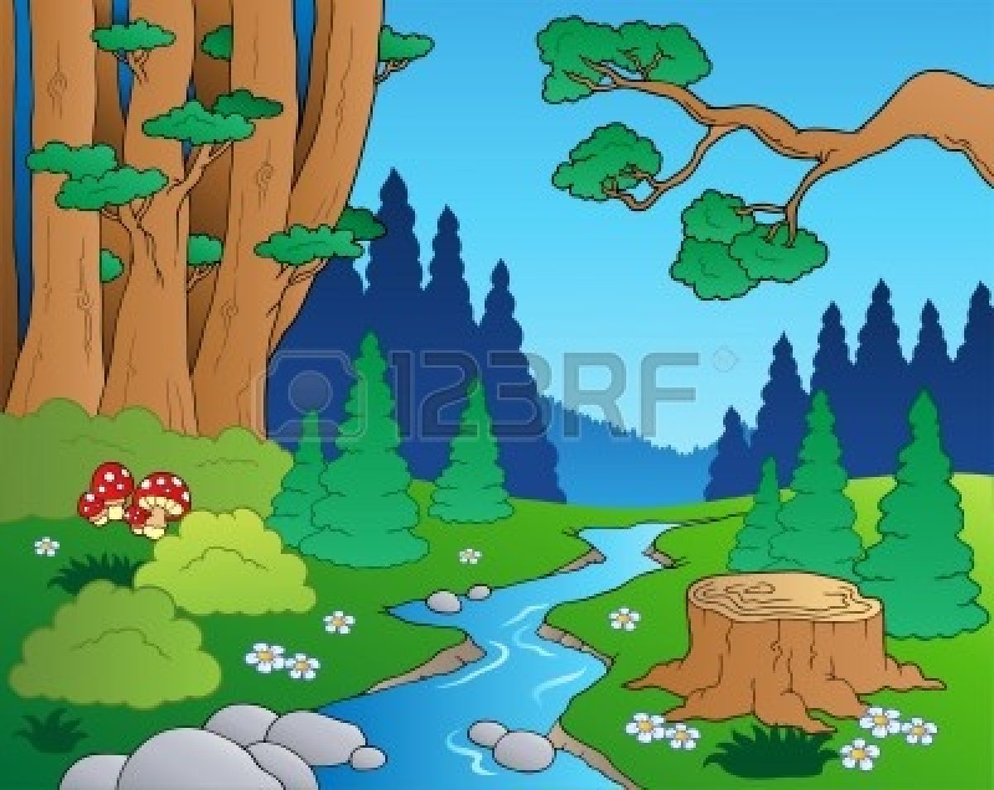
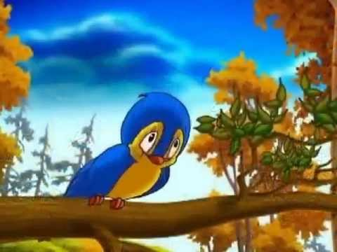
Y Dany se sintió muy triste…….

Slide 11
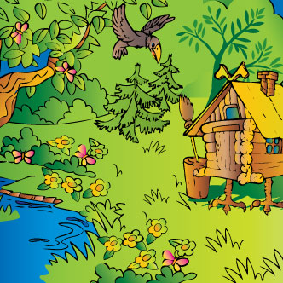
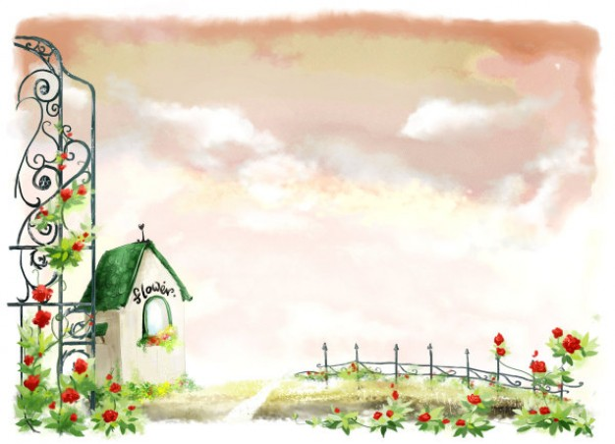
Por la mañana Dany se levanto
a volar y practico mucho mucho

Slide 12
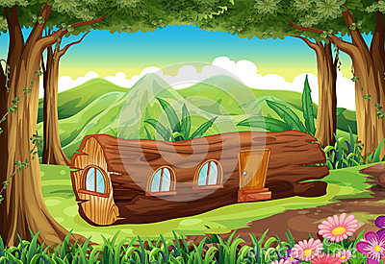

Y retó a su amigo ike a competir de nuevo en el vuelo , aceptando la competencia…..

Slide 13
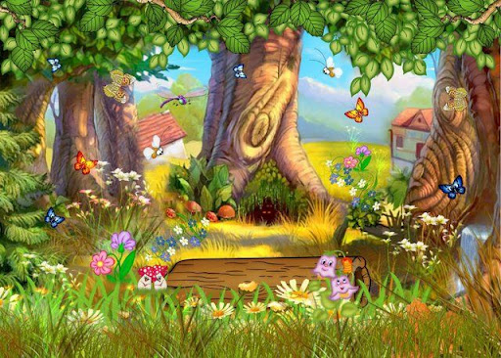
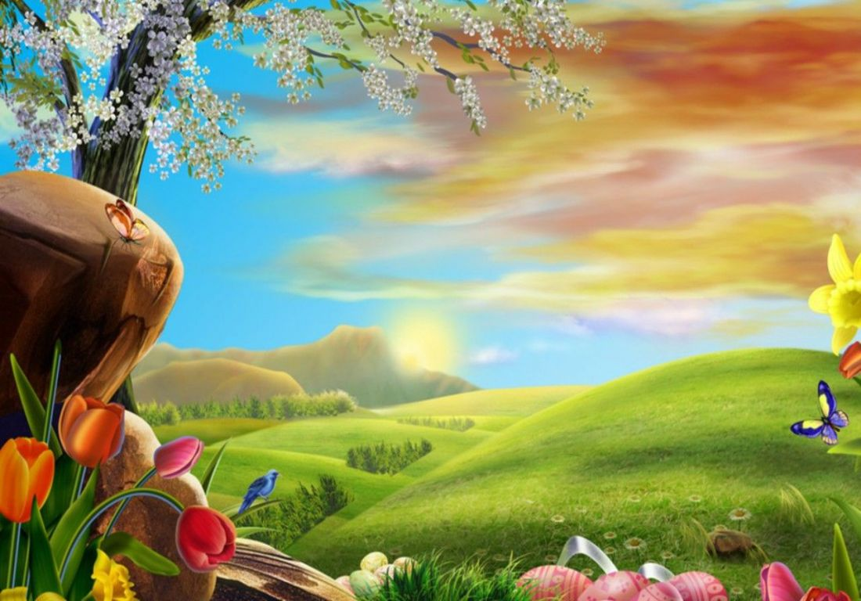
Empezó así la competencia de vuelo , y Dany voló , voló tan alto como pudo, ganando así la competencia, al día siguiente Dany fue a ver a IKE ….

Slide 14
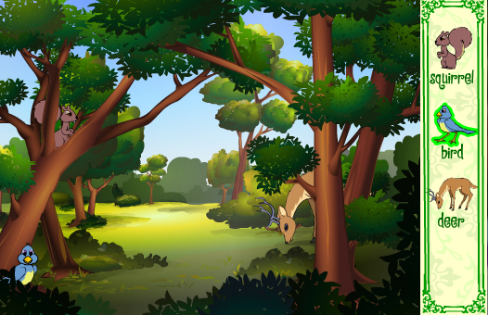
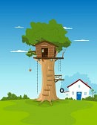
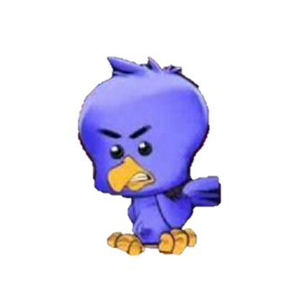
El amigo de Dany estaba muy enojado porque había perdido…
dejando a ike atrás…enojandosepor haber perdido

Slide 15
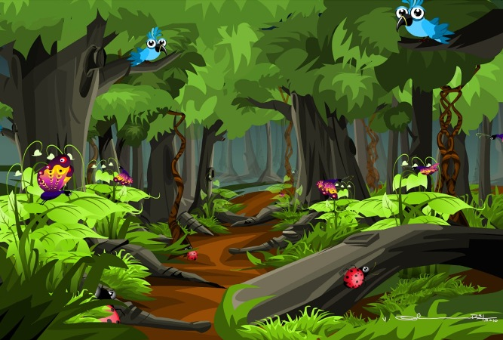

Dany estaba feliz por que pudo cumplir así su sueño de volar tan alto y sentir así la brisa en sus alas.

Slide 16




Diseño: Amore
Tema: Dany El Pajarito
Música: El Cantar de Los Pájaros.
Amore
Amore

Slide 17







¿Te ha gustado?
Puedes ver más entrando
Aquí
Además puedes recibir powerpoints en tu correo electrónico suscribiéndote aquí:

